Slide 3
Cuidado a partir do olhar.

Slide 4
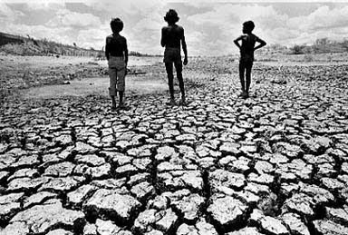
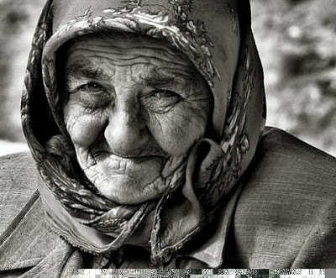
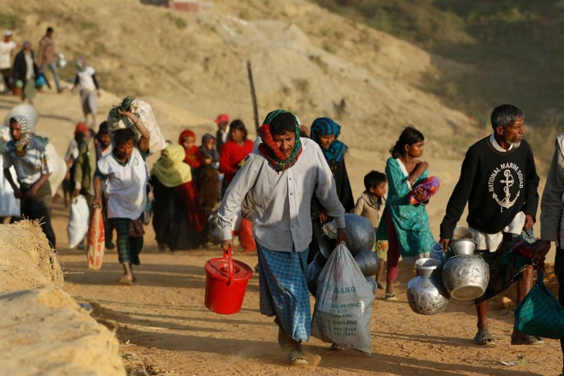
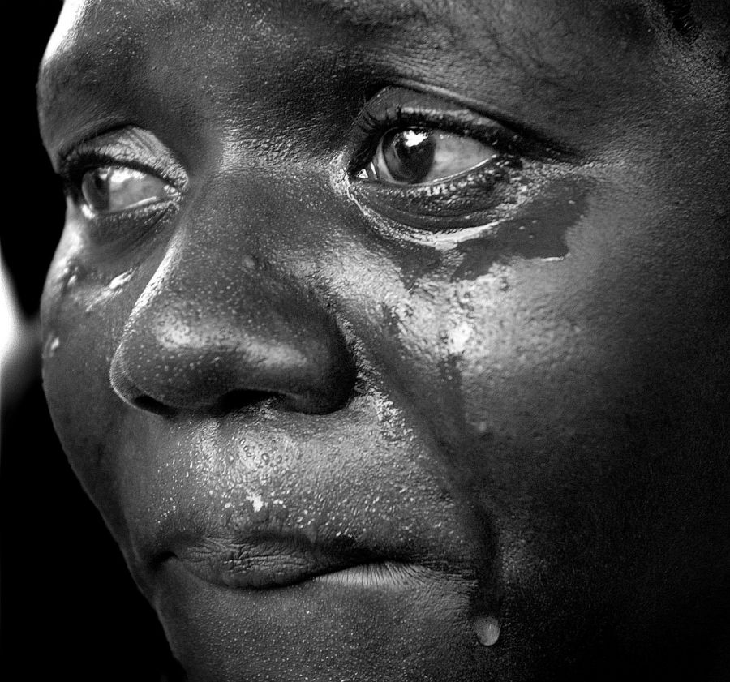

Slide 5
O Samaritano se torna restaurador de pessoas.

Slide 6
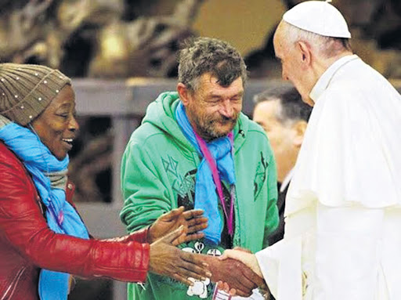
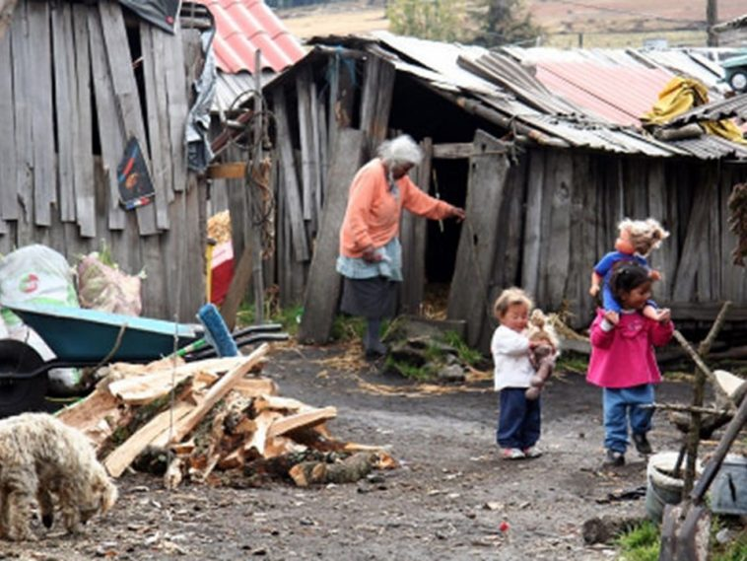
Jornada Mundial dos pobres

Slide 7
Um compromisso com a Vida

Slide 8
Um compromisso pessoal.

Slide 9
Uma renovação familiar.

Slide 10
Em Comunidade Eclesial Missionária.

Slide 11
Uma Nova Economia.

Slide 12
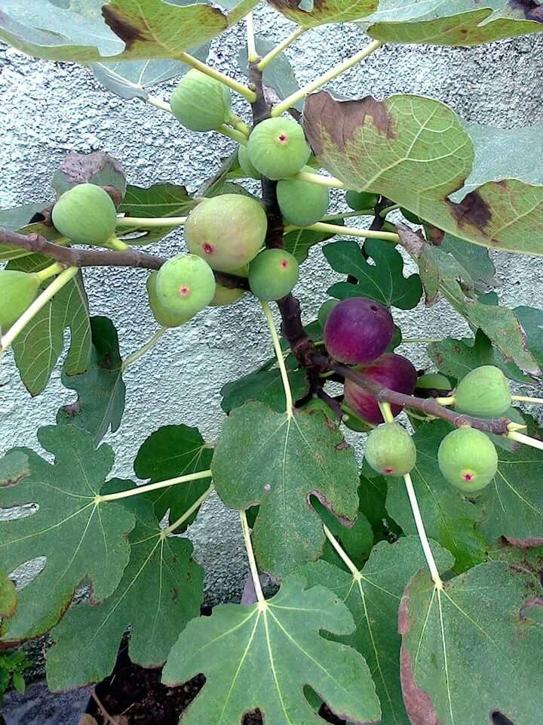
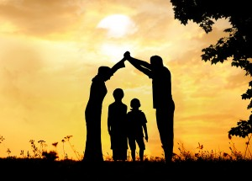
Primeirar/ envolver/ acompanhar/ frutificar/ festejar/ acolher/ proteger/ promover/ integrar.

Slide 13
